Slide 1

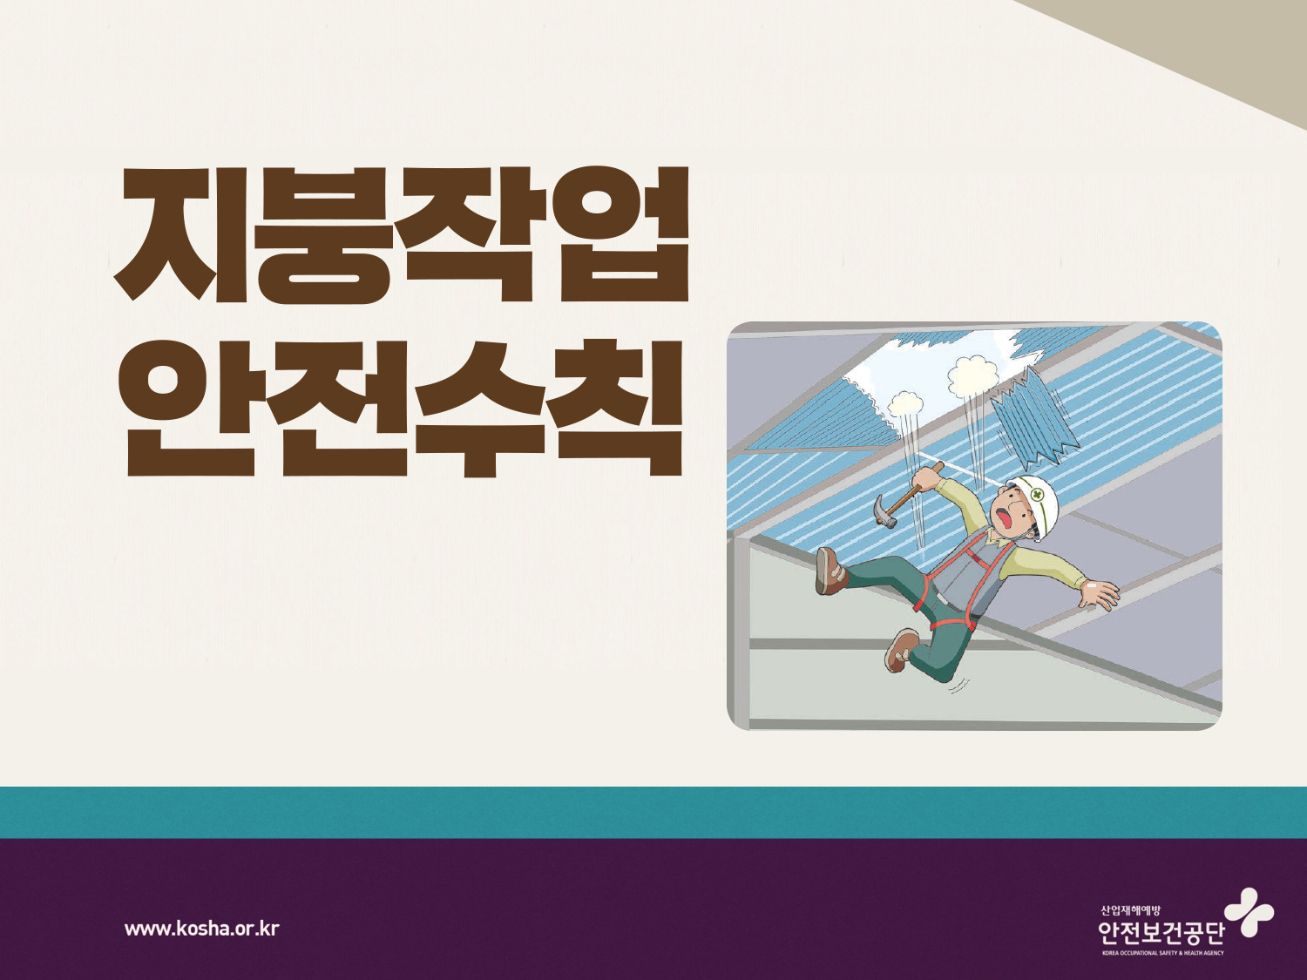

Slide 2

지붕 작업 안전 수칙
차례 contents
지붕 작업 주요 위험요인
지붕 작업 안전 수칙
재해사례
지붕 작업 안전점검 체크리스트

Slide 3
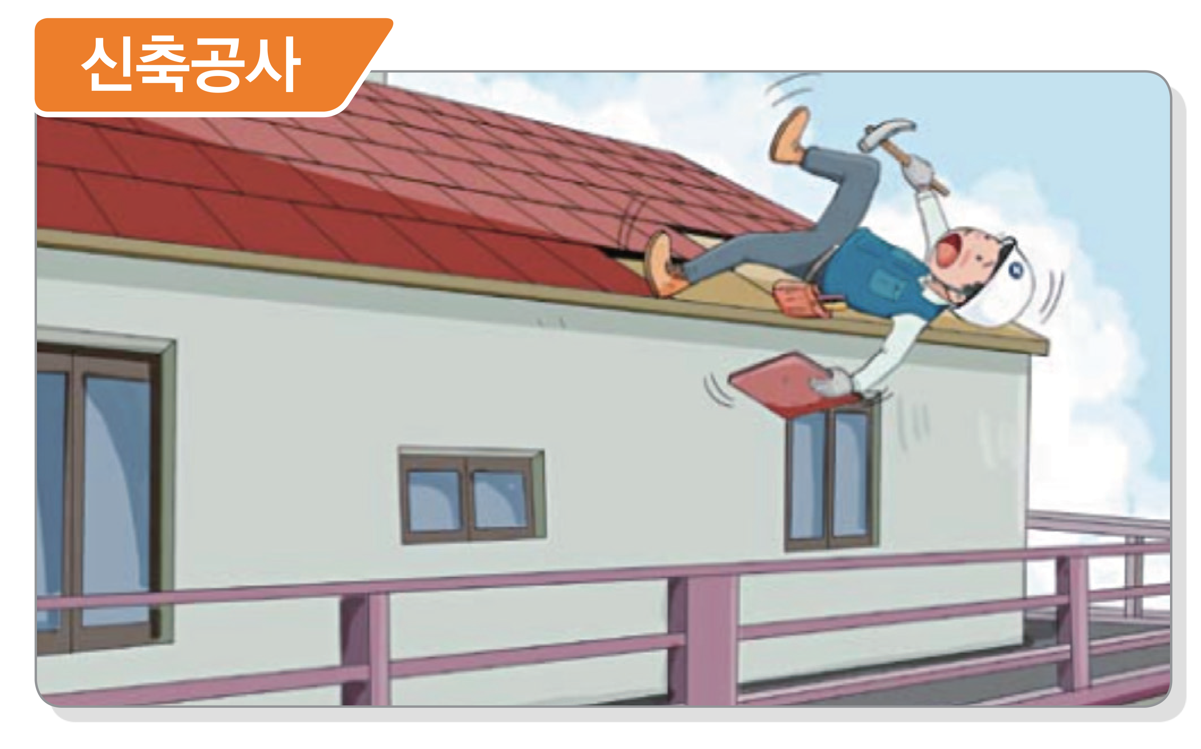
지붕 작업 안전 수칙
지붕 작업 주요 위험요인
신축공사 작업 중 아래로 떨어질 위험

Slide 4
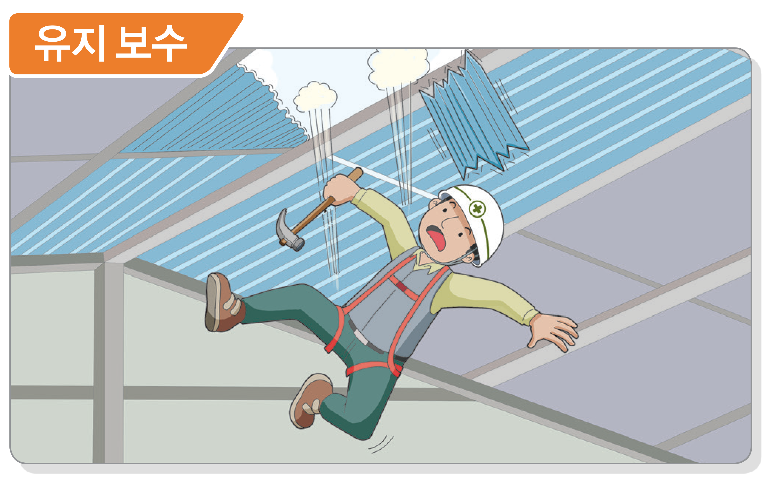
지붕 작업 안전 수칙
지붕 작업 주요 위험요인
지붕 유지·보수공사 현장에서 이동 중 선라이트가 파손되며 아래로 떨어질 위험

Slide 5
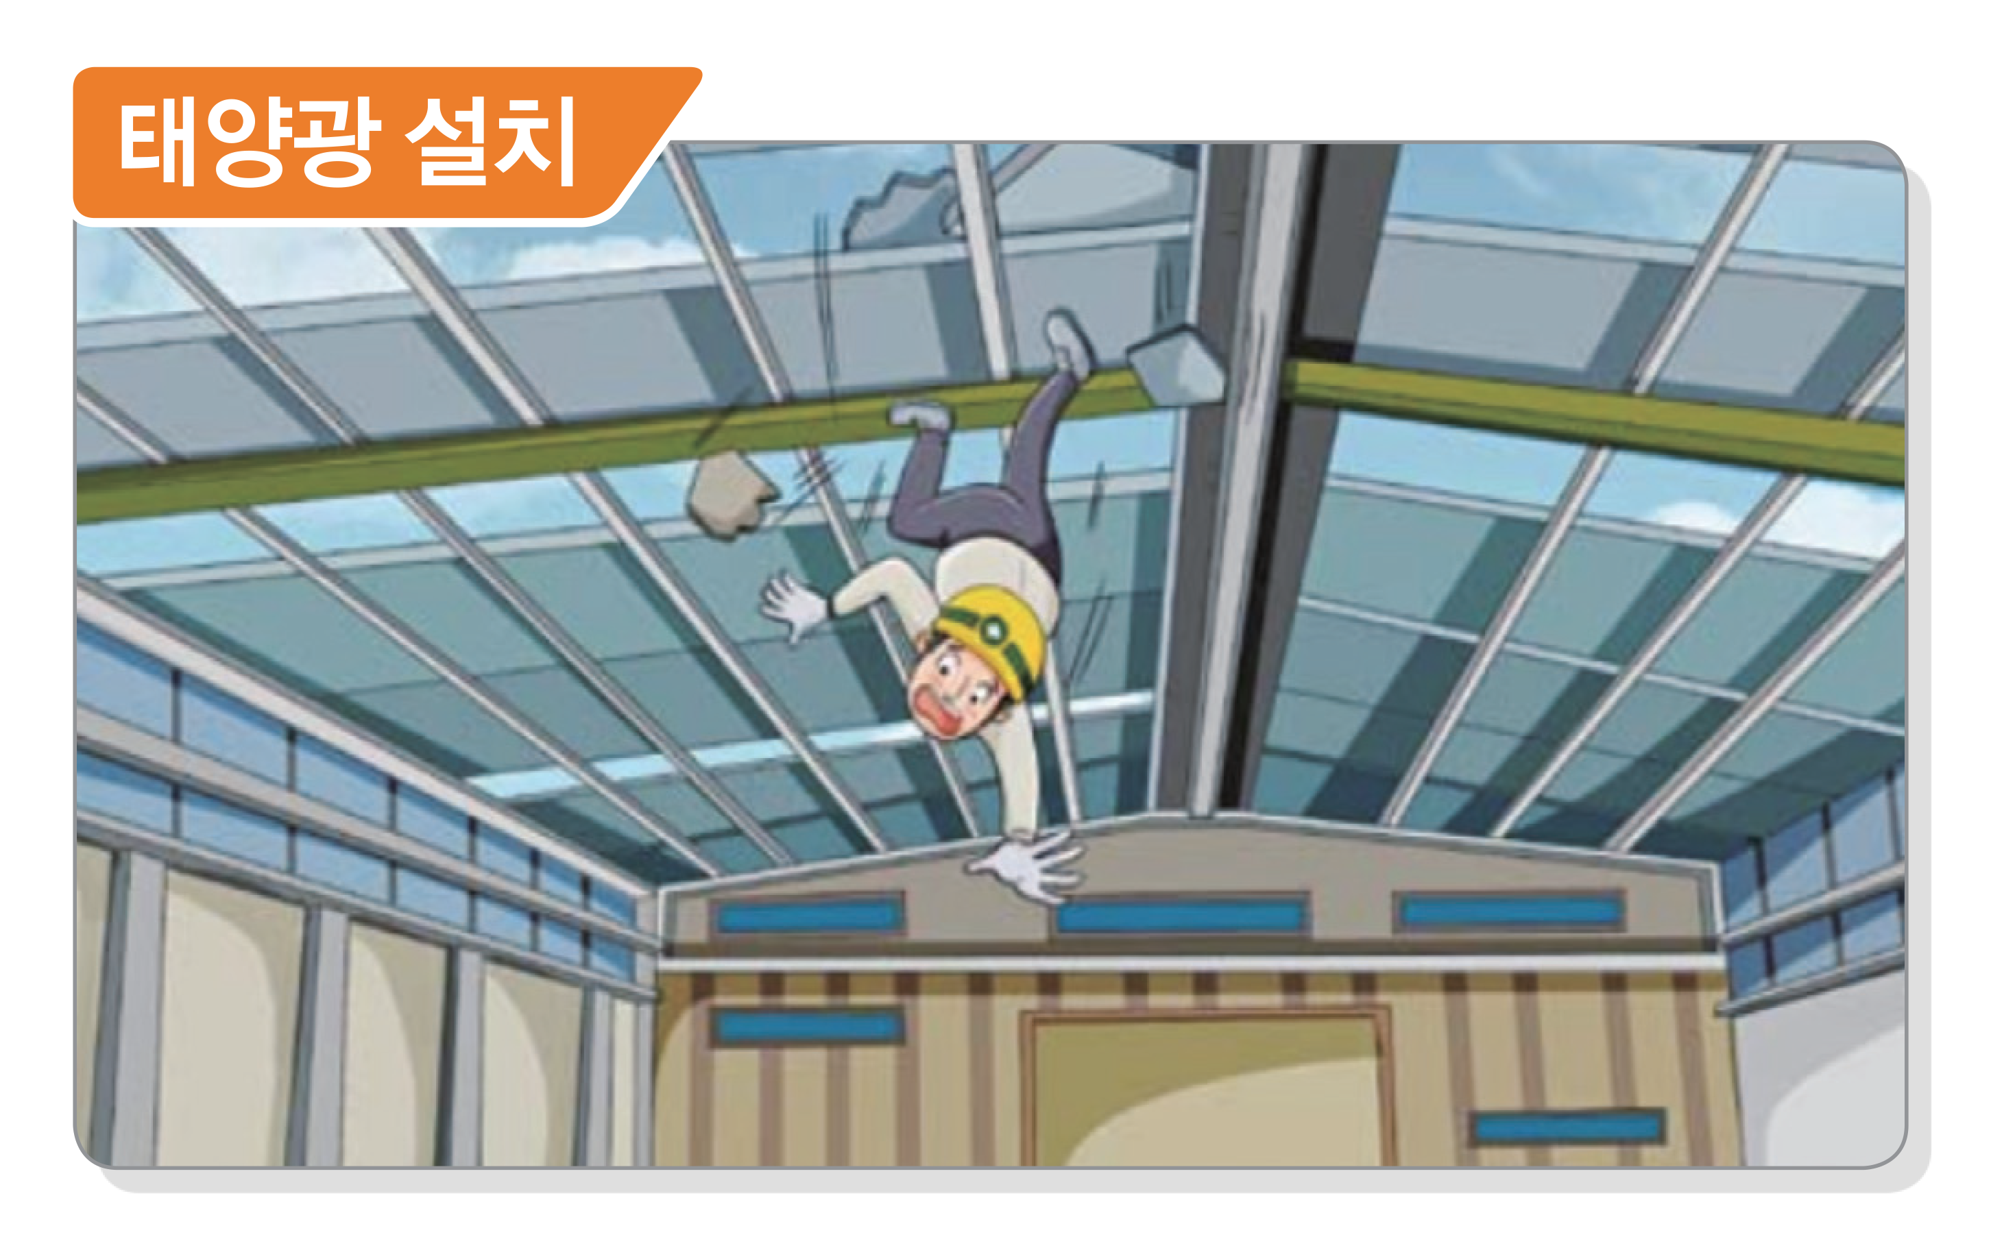
지붕 작업 안전 수칙
지붕 작업 주요 위험요인
태양광 설비 설치현장에서 태양광 모듈 설치 중 채광창이 파손되어
아래로 떨어질 위험

Slide 6
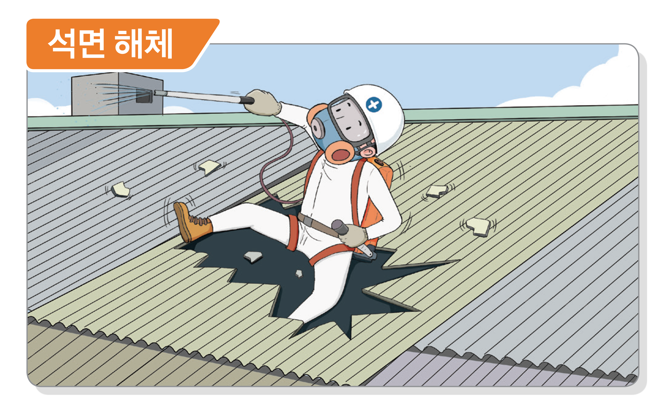
지붕 작업 안전 수칙
지붕 작업 주요 위험요인
지붕 슬레이트(석면)해체 공사 현장에서 이동 중 슬레이트가 파손되며
아래로 떨어질 위험

Slide 7
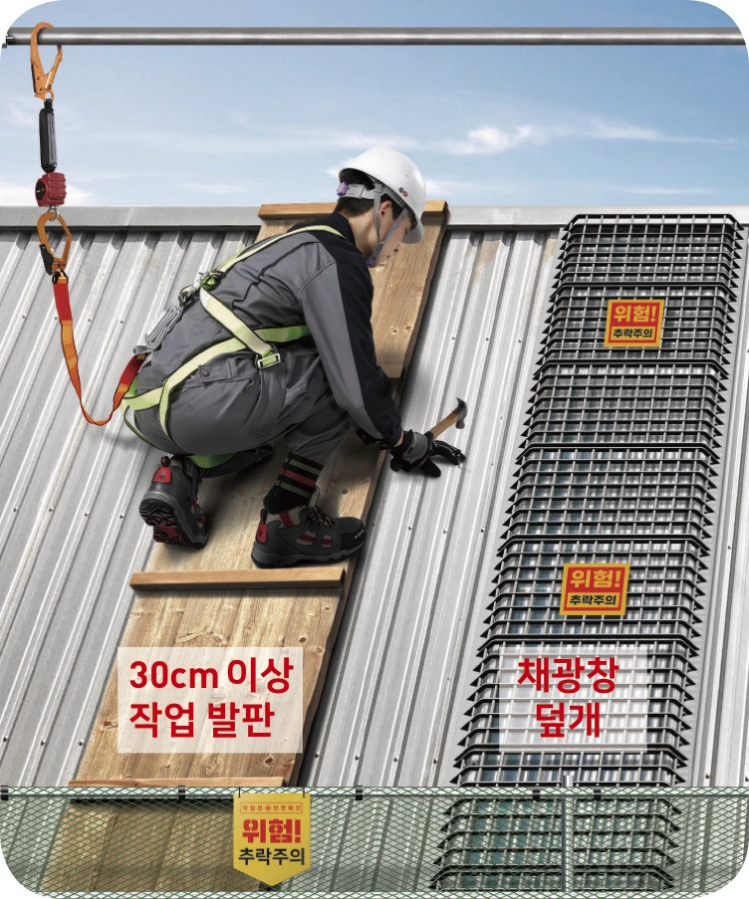
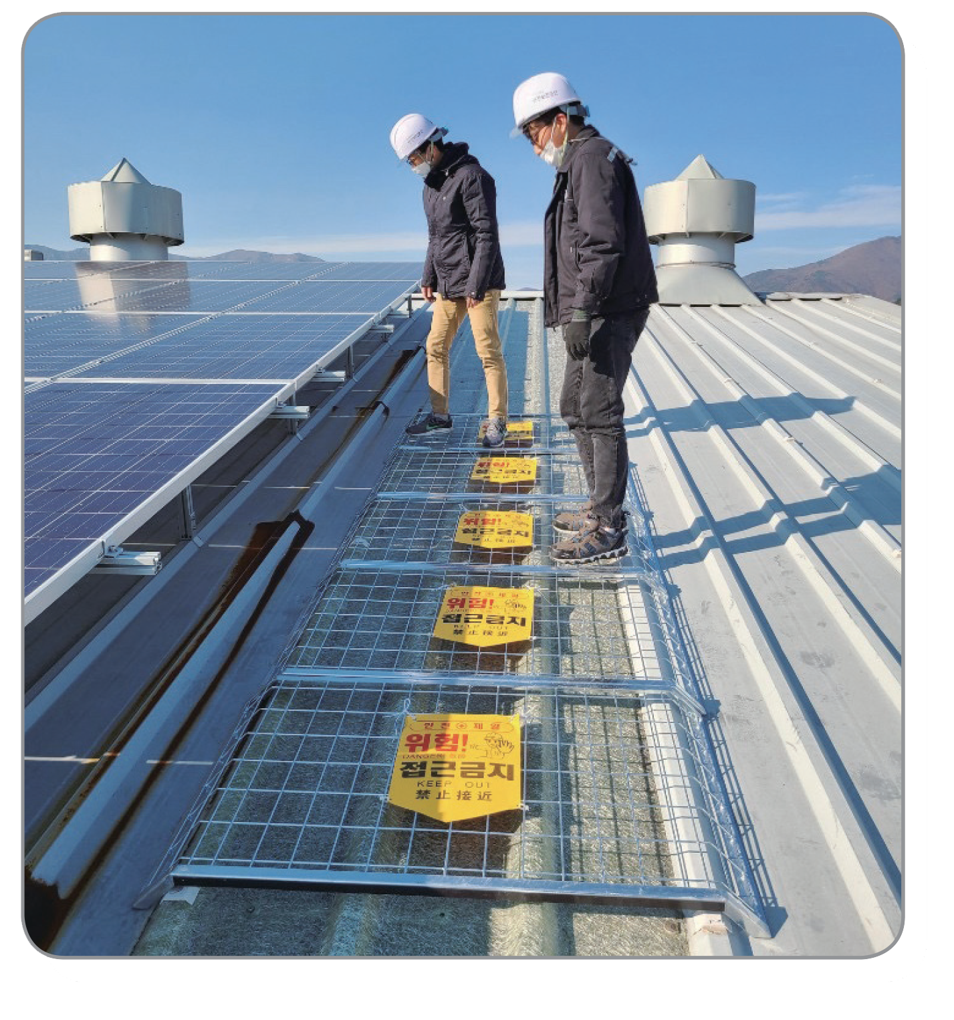
지붕 작업 안전 수칙
지붕 작업 안전 수칙
지붕의 형태, 구조를 파악하고 목재, 슬레이트, 채광창 등의 노후상태 확인
지붕 위에 자재를 집중 적재 또는 과적 금지
슬레이트 등 강도가 약한 재료로 덮은 지붕에는 폭 30cm 이상의 발판 설치, 채광창에는 견고한 구조의 덮개 설치

Slide 8
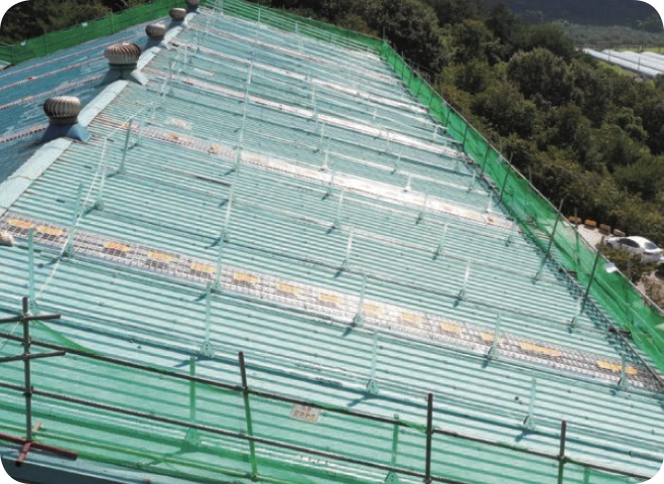
지붕 작업 안전 수칙
지붕 작업 안전 수칙
떨어질 위험이 있는 지붕 가장자리에 안전보건규칙 제13조에 따른 안전난간 설치
[조치순서]
지붕 가장자리 안전난간 설치
(곤란한 경우) 추락방호망 설치
(곤란한 경우) 안전대 착용 및 부착설비 설치

Slide 9
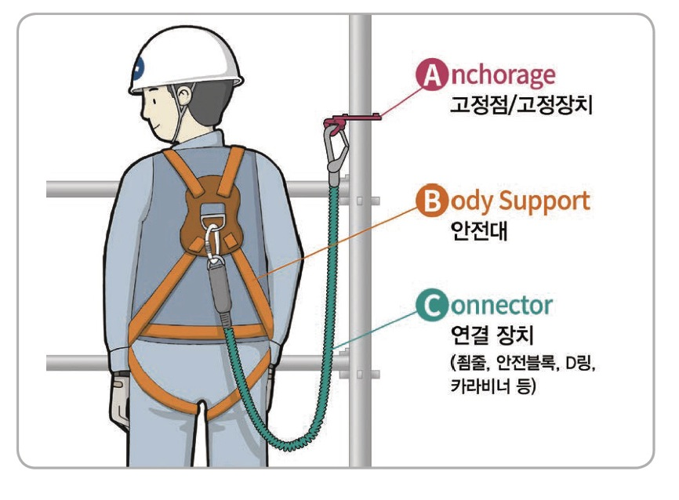
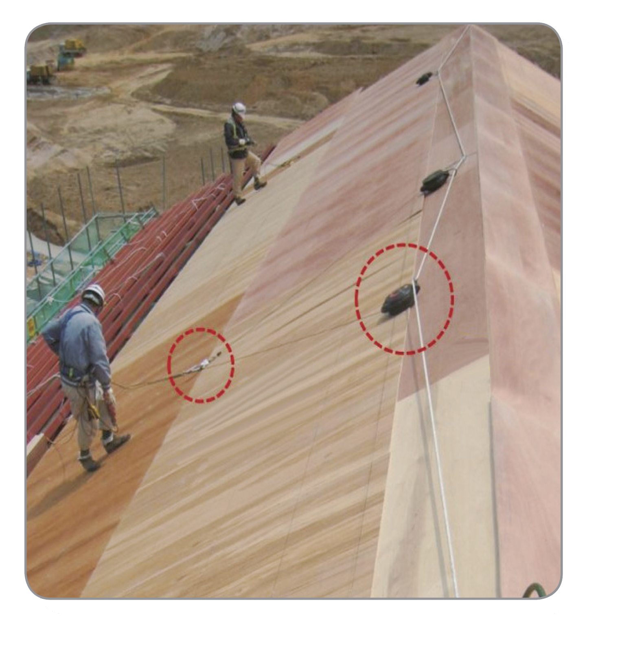
지붕 작업 안전 수칙
지붕 작업 안전 수칙
안전모 및 안전대를 착용한 후, 안전대 부착 설비에 안전대를 걸고 안전하게 작업

Slide 10
지붕 작업 안전 수칙
지붕 작업 안전 수칙
지붕 위 작업 시 가공전선에 접촉할 위험이 있는지 확인
지붕 해체작업 전에는 사전조사 및 작업계획서 작성·이행·교육

Slide 11
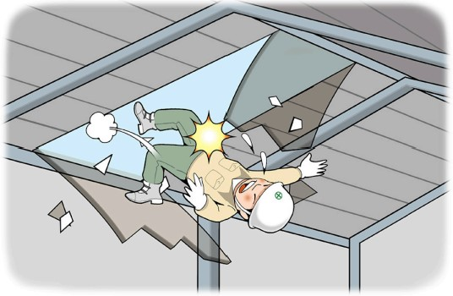
지붕 작업 안전 수칙
재해 사례
재해 사례 1
창고 지붕 방수공사 중 밝고 있던 채광창(스카이라이트)가 부서지면서 6.3m 아래로 떨어짐

Slide 12
지붕 작업 안전 수칙
재해 사례
추락방지망 설치 등의 떨어짐 위험에 대한 방호조치 미실시
- 강도가 약한 채광창과 샌드위치 판넬로 구성된 지붕 작업 시 추락방지망 등의
떨어짐 사고 예방조치 미실시
떨어질 위험이 있는 지붕 위에서 작업 시 추락방지조치 철저
- 강도가 약하고 노후화되어 파손 가능성이 높은 지붕 위에서 작업시에는
작업발판 또는 안전방망을 설치하는 등 추락방지조치 실시

Slide 13
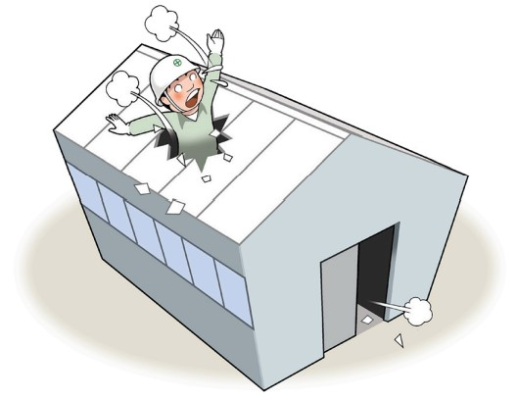
지붕 작업 안전 수칙
재해 사례
재해 사례 2
공장 철거공사 현장에서 지붕 슬레이트 철거작업을 위하여 지붕재 해체 작업 중 슬레이트를 밟아 파손되어 9.75m 아래 바닥으로 떨어짐

Slide 14
지붕 작업 안전 수칙
재해 사례
떨어짐 사고 예방조치 미흡
- 견고한 작업발판 또는 안전방망 미설치
- 안전대 걸이시설 미설치 및 안전대 미착용
지붕 위 작업에 따른 추락 방지조치 실시
- 지붕 위 작업을 최소화하여야 하며, 불가피한 경우 추락방지조치 실시
- 작업발판 및 추락방호망을 설치하기 곤란한 경우, 안전대 부착설비를 설치하고
안전대 착용 및 체결한 뒤 작업을 실시하여야 함

Slide 15
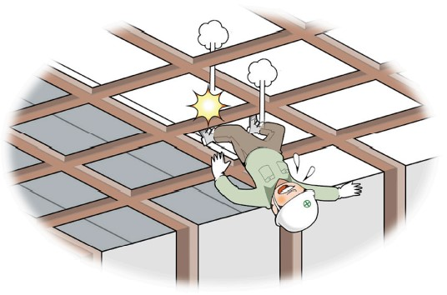
지붕 작업 안전 수칙
재해 사례
재해 사례 3
공장 신축공사 현장 지붕에서 샌드위치 판넬 설치를 위해 나사못 고정 작업을 하던 중 몸의 중심을 잃고 지붕 판넬이 설치되지 않은 개구부를 통해 공장바닥으로 떨어짐

Slide 16
지붕 작업 안전 수칙
재해 사례
추락방지 조치(추락방지망 설치 등) 미실시
개인보호구 미착용
- 안전대(부착설비 포함), 안전모 미착용 예방조치 미실시
추락방지조치 철저
- 떨어질 위험이 있는 지붕 위에서 작업 시에는 안전방망 설치 등의 조치 실시
보호구 착용
- 추락방지조치 외에도 안전대, 안전모 등 개인보호구 착용

Slide 17
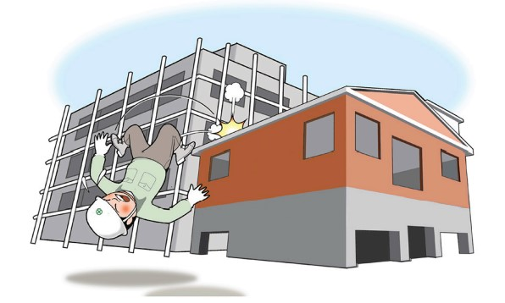
지붕 작업 안전 수칙
재해 사례
재해 사례 4
박공(경사) 지붕 상부에 위치한 작업발판 위에서 거푸집 고정을 위해 철선 체결 작업을
하던 중 박공지붕으로 떨어진 후 굴러서 슬래브 단부 아래 2차 외부비계 띠장으로 떨어짐

Slide 18
지붕 작업 안전 수칙
재해 사례
작업발판 및 안전난간 미설치
경사지붕 슬래브 단부 안전난간 미설치
작업발판 및 안전난간 설치
- 떨어질 위험이 있는 박공지붕에서 작업을 실시할 경우에는 박공지붕 상부에
비계를 조립하는 등의 방법으로 작업발판을 설치하고 작업발판 단부에
안전난간을 설치하는 등 추락방지조치 실시
경사지붕 슬래브 단부에 안전난간 설치
- 경사지붕 단부 작업 시 상부 난간대와 중간 난간대가 있는 안전난간 설치

Slide 19
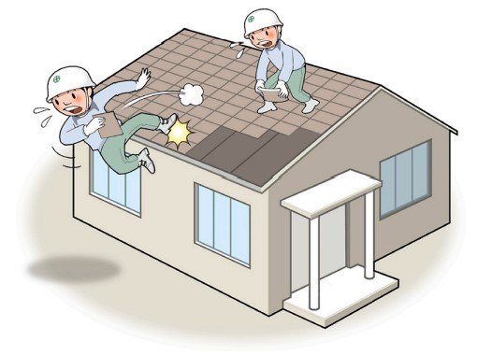
지붕 작업 안전 수칙
재해 사례
재해 사례 5
개인 다가구주택 신축공사현장 경사 지붕에서 지붕마감작업을 하던 중 약 2.7m 아래 4층 발코니 바닥으로 떨어짐

Slide 20
지붕 작업 안전 수칙
재해 사례
경사지붕 작업 시 떨어짐 위험 방지조치 미흡
- 작업발판 및 통로의 끝부분 또는 개구부 등에 안전난간 등 방호장치 미설치
경사지붕 위에서 작업 시 추락방지 조치 철저
- 경사지붕 등 떨어질 위험이 있는 장소에는 충분한 강도를 가진 안전난간 설치
- 안전난간의 설치가 불가능한 경우, 건물 외부에 비계를 설치하거나 작업자로
하여금 안전대를 착용하게 하는 등 추락방지조치 실시

Slide 21
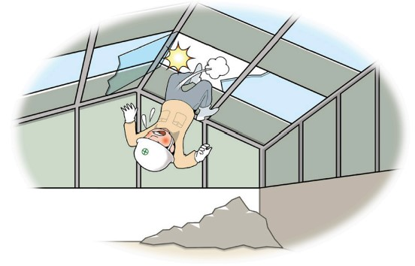
지붕 작업 안전 수칙
재해 사례
재해 사례 6
축사 지붕에 설치할 태양정지모듈 지지구조물 설치 중 채광창을 밟아 파손되면서 6.2m 아래로 떨어짐

Slide 22
지붕 작업 안전 수칙
재해 사례
추락방지조치 미실시
개인보호구 미착용
추락방지조치 실시
- 축사 지붕의 선라이트는 외기에 장기간 노출 시 열화현상에 의한 강도저하로
파손위험이 크므로 작업발판이나 추락방호망 설치 등 추락방지조치 실시
개인보호구 착용 철저
- 떨어질 위험이 있는 위치에서 작업 시 개인 보호구를 착용 후 작업 실시

Slide 23
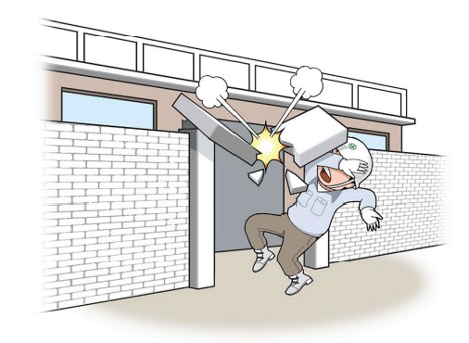
지붕 작업 안전 수칙
재해 사례
재해 사례 7
주택 출입문의 상부 슬래브 구조물 철거작업 중, 슬래브 구조물이 균형을 잃고 무너지면서 슬래브 구조물 아래에 깔림

Slide 24
지붕 작업 안전 수칙
재해 사례
슬래브 구조물 해체작업에 대한 무너짐 위험조치 미흡
철거작업구간 주변 추락방지조치 미실시
슬래브 구조물 해체작업에 대한 안전성 확보
- 출입구의 상부 콘크리트 철거와 같이 주요 구조체의 철거작업 시 인력작업을
지양하고, 브레이커·압쇄기를 장착한 백호우 등 건설기계를 사용하는 등
무너짐으로 인한 재해발생 위험성 사전 제거
철거작업 구간 주변 추락방지조치 철저

Slide 25
지붕 작업 안전 수칙
지붕 작업 안전점검 체크리스트
순번 | 평가문항 | 평가결과
 |  | 개선필요 | 보통 | 우수
1 | 지붕진입을 위한 승강설비*는 설치되어 있는가? *고정식 사다리, 워킹타워, 고소작업대(차)
2 | 지붕 위에 자재를 집중 또는 과적하지 않았는가?
3 | 취약한 지붕재(슬레이트, 채광창 등)에 추락방호조치(발판, 안전덮개*, 추락방지망, 안전대 착용 등 안전조치)가 되어 있는가? *채광찬을 가로질러 설치하는 것으로 밟지 않아야 하며, 이동-작업 중 모르고 밟을 경우 추락을 방지할 수 있는 설비
4 | 지붕 단부에 추락방호조치(안전난간, 추락방지망, 안전대 착용 등 안전조치)가 되어 있는가?
5 | 개인보호구(안전대, 안전모 등)를 착용하고 작업하는가?
6 | 슬레이트, 채광창 지붕의 노후 상태는 확인하였는가?
7 | 지붕 위 작업 시 가공전선에 접촉위험은 없는가?
8 | 지붕 위 작업을 위한 기상상태는 적정한가?
* 현장 상황에 맞게 내용 조정 필요

